Slide 1
デジタル市役所運用支援業務委託RFI
背景及びビジネスゴール
～子育てPF～

Slide 2
藤沢市が
現在抱える課題

Slide 3

こんな経験ありませんか？
うちの子ちょっと、言葉を覚えるのが遅いのよね。。。
市役所に相談してみようかしら

Slide 4

こんな経験ありませんか？
なんかホームページが見にくいし、言葉が難しい。。。
一体どうすればいいのよ！
とりあえず、それっぽいところ見つけたから問い合わせるわ。

Slide 5

こんな経験ありませんか？
それ、うちじゃないんです…
〇〇課におつなぎしますね！

Slide 6

こんな経験ありませんか？
お電話かわりました、要件をもう一回お願いします！
あ、それは予約が必要なんで、紙とってきます！
えーっと、〇日と〇日は空いてて…

Slide 7

こんな経験ありませんか？
ただでさえホームページはわかりにくいし、何度も同じこと言わなくちゃいけないし、あげくに予約まで時間とらせるの？！
こっちは仕事中に電話してるのに、無駄な時間とらせないでよ！

Slide 8

こんな経験ありませんか？
ホームページもわかりやすくしてるつもりだし、ちゃんと要件聞かなくちゃ案内できないよ…

Slide 9
課題の背景

Slide 10
なぜこんなことが起こるのか？
縦割の情報提供
縦割のシステム導入

Slide 11
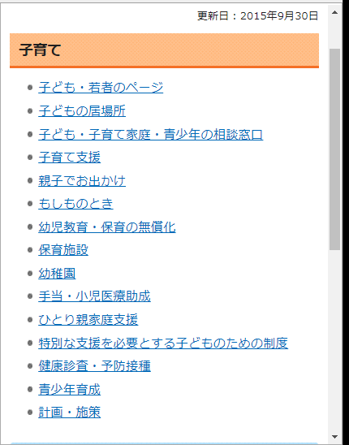
縦割の情報提供
言葉の羅列と、統一感のない見出し

Slide 12
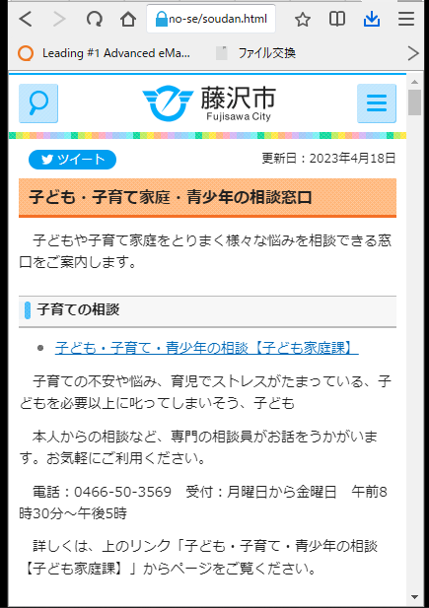
縦割の情報提供
子育て企画課で相談窓口をまとめたページを作っていますが、同じような窓口があったり、網羅性や継続性に課題があります。

Slide 13
縦割のシステム導入
HP
電子
申請
LINE
電話
WEB
面談

Slide 14
縦割のシステム導入
職員も市民も、一つの欲求を達成するのに
色んなサービスにアクセスしないといけません。
システム間連携もありませんので、
何回も同じ情報の入力が必要になります。
HP
電子
申請
LINE
電話
WEB
面談

Slide 15
一つの欲求を達成
例えば保育園の入所申請なら
手続案内
空き状況
入所
相談
入所
手続
結果
通知
できるだけ、ワンストップ（に見える）でサービス提供

Slide 16
市民と職員の接点がまとまり
お互いの欲求が完結する
そんなサービスを提供したい

Slide 17
それが
デジタル市役所
です！

Slide 18

子育てプラットフォーム
その中のメインとなるのが
子育てプラットフォームです！
市民は悩んだときに子育てPFへ行けば、
やるべきことがすぐにわかる・届く。
来庁したり、何度も同じことを入力しないで、
簡単にやりたいことが完結できる。

Slide 19

子育てプラットフォーム
もちろん職員にもメリットがなければいけません。
何個もシステムにログインが不要で、やるべきことが明確に表示される。
同じ問い合わせへの対応や単純なシステム入力作業など、人がやらなくてもいいことはシステムで自動化。

Slide 20
導入を検討している取り組み
妊娠・出産伴走支援サービス
  妊娠届時に会員登録してもらい、その後のサービス（面談予約・ギフト申請・アンケート・プッシュ通知）を一貫して提供
保育園の一時預かり・病児（病後児）サービス
  施設面談、利用予約、支払い、施設の利用実績集計などを一貫して提供
  （システム間連携を検討）
3.汎用的相談予約システム
4.条件別プッシュ通知システム（月齢や地域ごとに、健診やイベントの情報をプッシュ）

Slide 21
とはいえ、完璧なサービスを一気に提供するのは困難です…なので…

Slide 22
一気にやらない
一貫してやる！！

Slide 23


ビジネスゴール（デジタル市役所実現イメージ）
1.どこでも
マルチインターフェース
シングルタッチポイント
2.ぴったり
パーソナライズされた
サービス案内
3.簡単
ワンストップ
ワンスオンリー
デジタル市役所
インター
フェース群
PC
スマホ
電話
メール
サービス群
情報
予約
支払
手続
面談
通知

